Slide 1

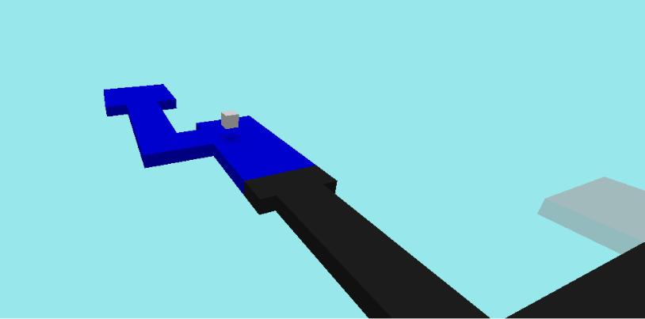
ColorPlay
Unidade curricular: Introdução à Computação Gráfica
Discente: Frederico Avó ,nºmec 79900
Docente: Joaquim Madeira
Data: 21/07/2021

Slide 2
Funcionamento do jogo
Composto por 3 fases/níveis.
O jogador tem que completar cada nível em menos de 60 segundos.
Objetivo do jogador é controlar a caixa desde o início do mapa até à peça branca.
O jogador tem que ativar a cor certa dos blocos que compõem o mapa.
Se a caixa sair fora do percurso o jogador perde.

Slide 3
Câmara:
Usei câmara ortográfica( para projeção de sombras).
Luz:
Tenho duas luzes(luz ambiente e luz direcional). A luz ambiente brilha em todas as direções com cor e intensidade básicas. A luz direcional brilha dada uma determinada posição inicial.

Slide 4
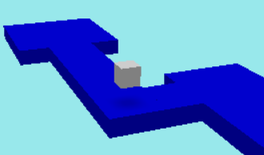
Colisão
1. isGrounded
O principal objetivo desta função é simular a física de forma simples. Usei uma função padrão do three js para emular um raio e para poder realizar a verificação de colisão. Defini a origem e a direção do raio. Através da variável “intersects” consigo verificar quais objetos estão abaixo do jogador.

Slide 5
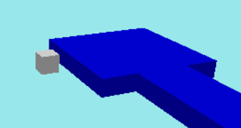
Caixa fora do mapa
Se acontecer isto, ou seja, o jogador não conseguir percorrer o mapa a caixa cai e o jogo para imediatamente e o jogador perde.

